Slide 1

О траекториях перелета к околоземным астероидам
Ефремова Е.В.
ИНАСАН

Slide 2
Актуальность
Изучение астероидов, в том числе сближающихся с Землей (АСЗ), имеет первостепенное значение для решения целого ряда современных научных и прикладных проблем, важнейшими из которых являются происхождение жизни на Земле, астероидно-кометная опасность (АКО), космогония Солнечной системы и поиск внеземных природных ресурсов
Согласно сайту Asterank (www.asterank.com), cтоимость полезных ископаемых на некоторых астероидах в сумме может достигать 100 триллионов долларов США.

Slide 3
Статистика небесных тел размером более 10 метров, входящих в околоземное пространство, представляет интерес:
- для фундаментальных исследований динамики малых тел Солнечной системы
- для изучения проблемы астероидно-кометной опасности, в первую очередь для решения задачи обнаружения объектов, сближающихся с Землей (ОСЗ)
- для изучения (обоснования) эффективности космического проекта СОДА (Система Обнаружения Дневных Астероидов), предназначенного для обнаружения ОСЗ, приближающихся к Земле с дневного неба (см. далее)

Slide 4
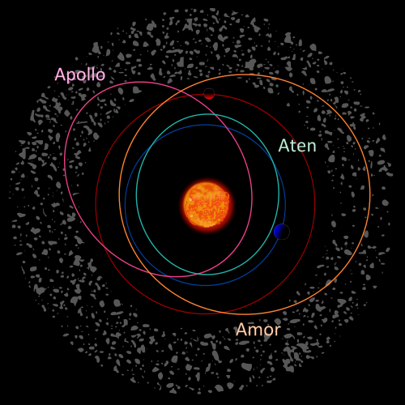
Астероиды, сближающиеся с Землей
Астероидами, сближающимися с Землей (АСЗ) называются астероиды с перигелийными расстояниями, меньшими или равными 1,3 а. е.
-

Slide 5
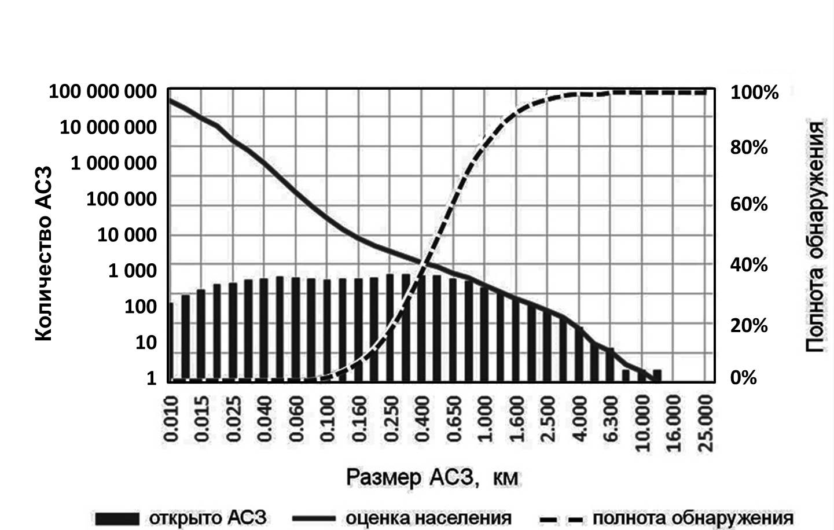
Пока что полнота обнаружения низка (около 10%) для АСЗ размером более 200 м и чрезвычайно мала для тел размером менее 50 м. (NASA).

Slide 6
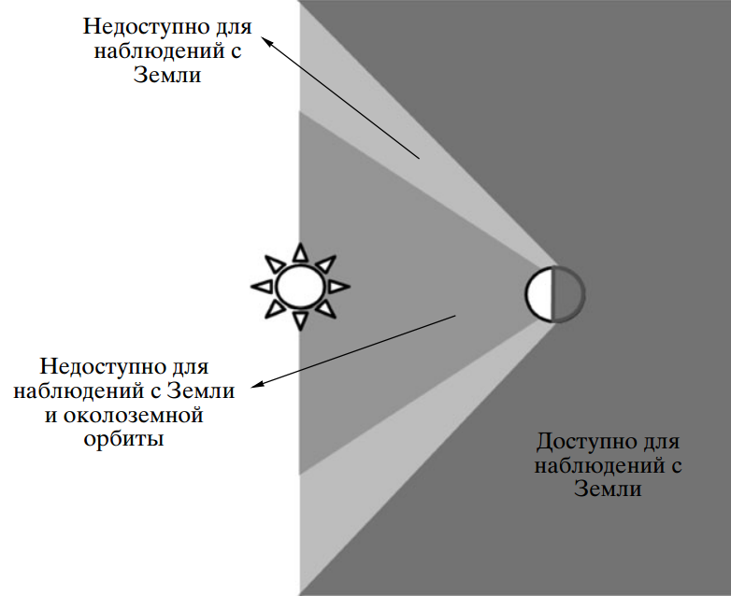
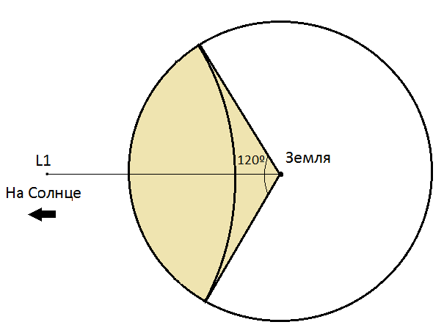
Понятие дневного неба
Дневное небо − область вокруг Солнца, в которой невозможны астрономические наблюдения (слабых объектов) с оптическими инструментами.
Для оценки эффективности наблюдательной способности КА СОДА в качестве дневного неба рассматривалась область вокруг Солнца с углом раствора 120º (угловым радиусом 60º) –основной вариант, а также 45º и 90º – для сравнения.
Дневное небо

Slide 7
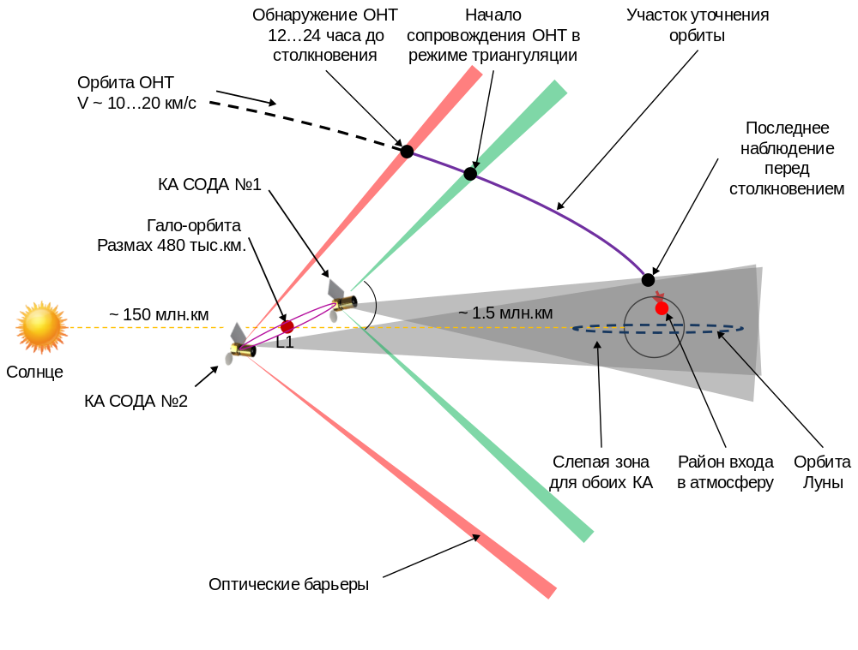
Схема обнаружения опасных небесных тел в проекте СОДА

Slide 8
В работе Шустов+2017 мы провели статистические исследования тел размером более 10 м, входящих в околоземное пространство со стороны дневного неба.
Составляющие элементы исследования
Наблюдательные
  - Карта болидных событий за 20 лет (http://neo.jpl.nasa.gov/)
Теоретические:
  - Модель Боттке-Морбиделли-Гравника (Bottke+ 2002)
Используемые методы и средства:
  - Динамический метод расчета положения астероида на заданную дату (интегратор Эверхарта 17-го порядка)
  - Программный пакет NEOPOP
  (http://neo.ssa.esa.int/neo-population)

Slide 9
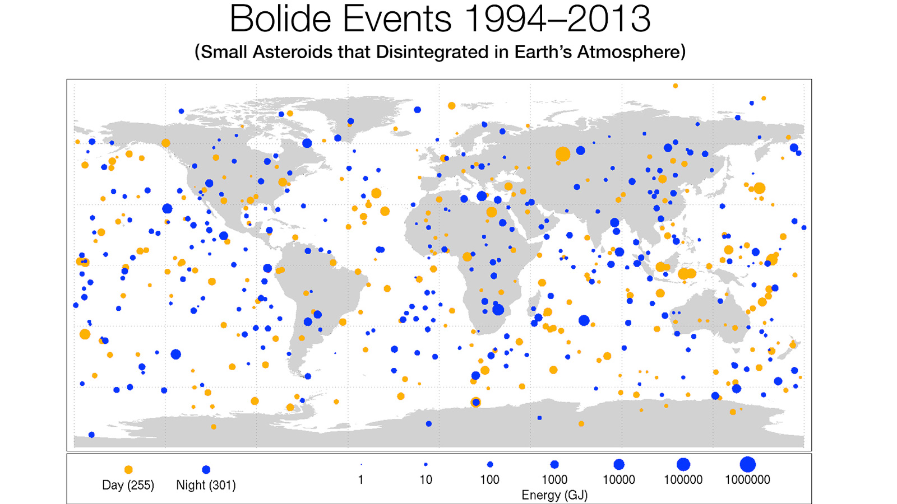
Статистика болидов по данным NASA

Slide 10
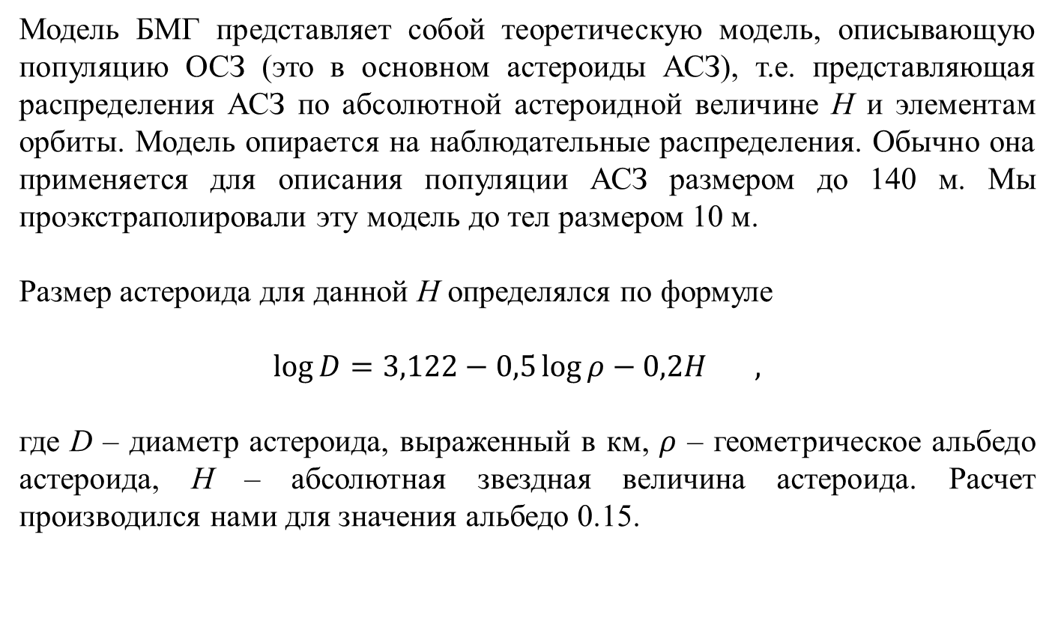
Модель Боттке-Морбиделли-Гравника (БМГ)
Модель БМГ представляет собой теоретическую модель, описывающую популяцию ОСЗ (это в основном астероиды АСЗ), т.е. представляющая распределения АСЗ по абсолютной астероидной величине H и элементам орбиты. Модель опирается на наблюдательные распределения. Обычно она применяется для описания популяции АСЗ размером до 140 м. Мы проэкстраполировали эту модель до тел размером 10 м.
Размер астероида для данной H определялся по формуле
$$\log{D=3,122−0,5\log{ρ−0,2H , }}$$
где D – диаметр астероида, выраженный в км, $ρ$ – геометрическое альбедо астероида, H – абсолютная звездная величина астероида. Расчет производился нами для значения альбедо 0.15.

Slide 11
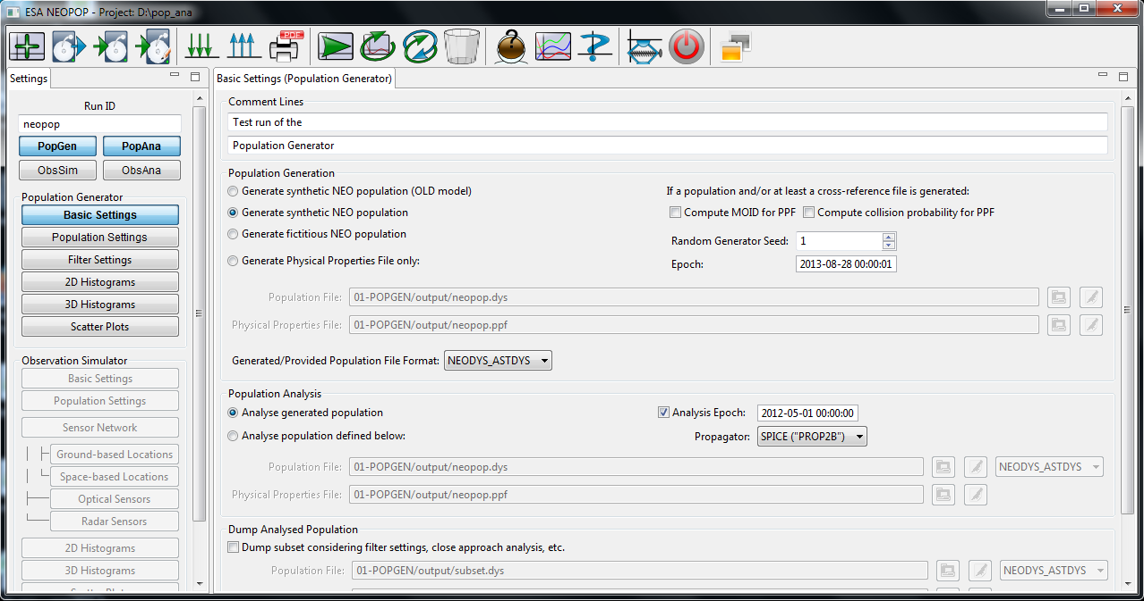
NEOPOP
Программный пакет NEOPOP (Near-Earth Object Population Observation Program) разработан в ESA для моделирования популяции околоземных тел на основе модели БМГ.

Slide 12
Результаты
В Шустов+2017 показано, что средний темп входа в околоземное пространство (околоземную сферу радиусом 1 млн. км) тел декаметрового и более размера с дневного неба составляет:
около 620 шт/год для углов элонгации точки обнаружения <90°
около 420 шт/год для углов элонгации точки обнаружения <60°
около 220 шт/год для углов элонгации точки обнаружения <45°
Данная статистика была получена при помощи интегрирования движения астероидов интегратором Эверхарта с учетом влияния всех планет Солнечной системы.

Slide 13
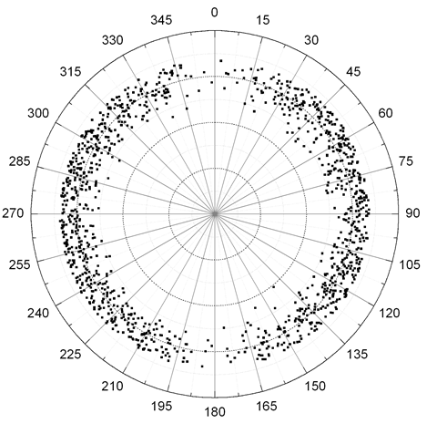
Распределение по углу элонгации
Распределение виртуальных астероидов в диапазоне 0-360 градусов при сближении с Землей на расстояние в 1 млн. км. в полярных координатах, где 0 – направление на Солнце.

Slide 14
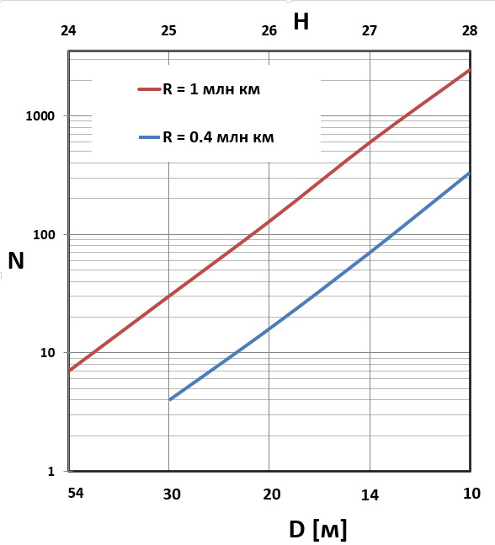
Оценка количества входов астероидов в ОКП
Количество АСЗ размером более 10 м, входящих за год в околоземное пространство радиусом 1 млн км со всех направлений. Статистика получена при помощи программы NEOPOP для быстрой оценки количества АСЗ
Количество астероидов размером более 10 м, входящих за год в сферу радиусом 1 млн км, составляет около 3200 штук в год
То же для сферы радиусом 0.4 млн км составляет около четырех сотен астероидов размером от 10 до 60 м

Slide 15
Перспективные астероиды
Name | Type | a (AU) | e | Value ($) | Est. Profit ($) | Δv (km/s) | MOID (AU) | Group
Ryugu | Cg | 1.190 | 0.190 | 82.76 billion | 30.08 billion | 4.663 | 0.001116 | APO (PHA)
1989 ML | X | 1.272 | 0.137 | 13.94 billion | 4.38 billion | 4.889 | 0.082722 | AMO
Nereus | Xe | 1.489 | 0.360 | 4.71 billion | 1.39 billion | 4.986 | 0.003207 | APO (PHA)
Bennu | B | 1.126 | 0.204 | 9.05 billion | 2.50 billion | 5.096 | 0.003223 | APO (PHA)
Didymos | Xk | 1.645 | 0.384 | 62.25 billion | 16.39 billion | 5.164 | 0.040681 | APO (PHA)
2011 UW158 | Xc | 1.620 | 0.376 | 6.69 billion | 1.74 billion | 5.189 | 0.001749 | APO (PHA)
Anteros | L | 1.431 | 0.256 | 5.57 trillion | 1.25 trillion | 5.440 | 0.062539 | AMO
2001 CC21 | L | 1.033 | 0.219 | 147.04 billion | 29.77 billion | 5.636 | 0.083068 | APO
1992 TC | X | 1.566 | 0.292 | 84.01 billion | 16.78 billion | 5.648 | 0.167973 | AMO
2001 SG10 | X | 1.449 | 0.424 | 3.05 billion | 544.91 million | 5.878 | 0.017489 | APO (PHA)
http://www.asterank.com/

Slide 16
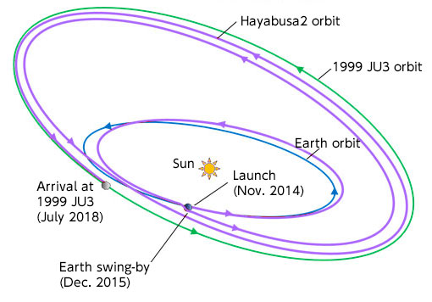
Астероид (162173) Рюгу и миссия Hayabusa-2
КА Hayabusa 2 был запущен 3 декабря 2014. 03 декабря 2015 года КА совершил гравитационный маневр вокруг Земли. В результате совершенного гравитационного маневра орбита КА повернулась на 80 градусов. (http://global.jaxa.jp/press/2015/12/20151214_hayabusa2.html).

Slide 17
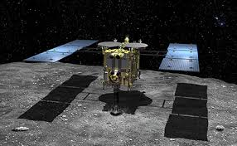
Астероид (162173) Рюгу и миссия Hayabusa-2
Астероид (162173) Рюгу открыт в 1999 году и классифицируется как околоземный астероид спектрального класса С из группы Аполлонов. Эксцентриситет его орбиты составляет 0.1902592, большая полуось 177.952 млн. км (1.1895338 а. е.), перигелий 144.095 млн. км (0.9529116 а. е.), наклонение 5.88404 °
Стоимость миссии составила 275 млн долларов, оценочная прибыль от добычи полезных ископаемых 30 млрд долларов (http://www.asterank.com/)

Slide 18
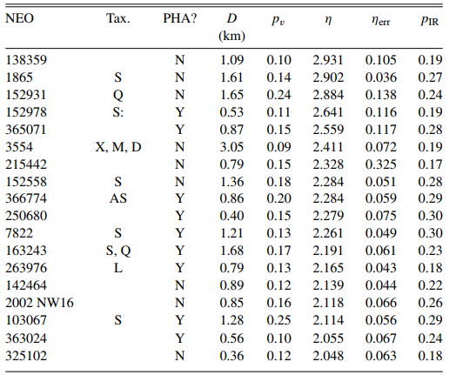
Таблица кандидатов в астероиды, богатые металлами
“How to find metal-rich asteroids”, Alan W. Harris, 2014

Slide 19
Астероид 163243 (2002 FB3)
Астероид 163243 (2002 FB3) принадлежит к группе Аполлонов.
Спектральный класс S, Q
Aphelion (AU): 1.219821285532934
Diameter (km): 1.682
Semi-major Axis (AU): 0.761531804483463
Inclination (deg): 20.27701704357605
Perihelion (AU): 0.303242323433992
Period (days): 242.7339345960855
EMOID (AU): 0.00382633
Albedo (Albedo): 0.172
e: 0.6017465083085981
diameter (km): 1.682

Slide 20
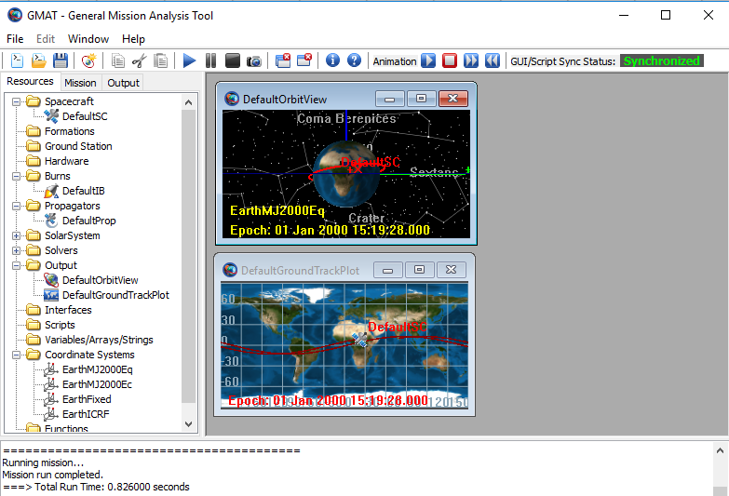
GMAT (General Mission Analysis Tool)

Slide 21
Этапы перелета
При запуске с космодрома Байконур КА выводится на круговую околоземную орбиту с наклонением 51,3°.
Для перевода КА в плоскость движения астероида (20,27° относительно эклиптики) выполняется первый маневр (dV1) перехода между некомпланарными орбитами.
С помощью маневра dV2 скорость КА увеличивается до необходимой для перехода на гомановский полуэллипс
С помощью dV3 происходит разгон КА для перехода на эллиптическую траекторию астероида-цели и дальнейшему сближению с астероидом

Slide 22
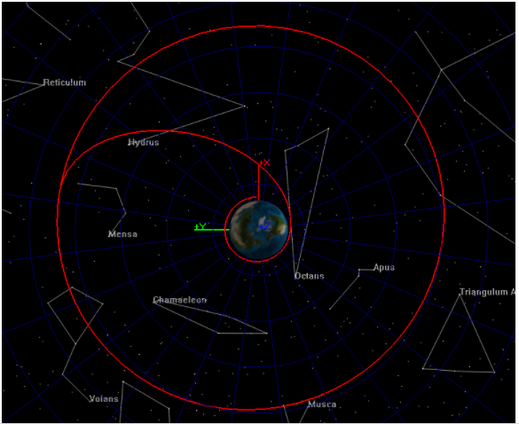
Гомановские траектории перелета к астероиду

Slide 23
Выводы
Идея коммерческих миссий к астероидам, богатым полезными ископаемыми, активно развивается
Отказ от гравитационного маневра позволяет сократить время перелета, но суммарный dV миссии увеличивается
Суммарный dV для перелета к потенциально богатому металлами астероиду 163243 (2002 FB3) при использовании трехимпульсной траектории перелета составляет 14,3 км/с. Для сравнения, dV для перелета к астероиду (162173) Рюгу составляет около 7 км/с.

Slide 24
Спасибо за внимание!

